Slide 1
«Природоохранная деятельность ООО «Тверь Водоканал»: достижения и планы на будущее»

Slide 2
Общее состояние природоохранного законодательства
2
Документы, в которых обозначены основные направления государственной экологической политики
Водный кодекс РФ от 3 июня 2006 г. № 74-ФЗ
Федеральный закон от 10 января 2002 г. №7-ФЗ «Об охране окружающей среды»
Федеральный закон от 04 мая 1999 г. №96-ФЗ «Об охране атмосферного воздуха»
Федеральный закон от 24 июня 1998 г. №89-ФЗ «Об отходах производства и потребления»
Водная стратегия Российской Федерации на период до 2020 года (утв. Распоряжением Правительства Российской Федерации от 27.08.2009 № 1235-р);
Распоряжение Правительства Российской Федерации об утверждении Комплекса мер по охране окружающей среды в части обеспечения экологической и радиационной безопасности в Российской Федерации (от 18.08.2009 № 1166-р).
Работа по подготовке государственной программы «Чистая вода».
Федеральный закон «Об энергосбережении и о повышении энергетической эффективности».
Российские предприятия ВКХ стали заложниками экологического законодательства, согласно которому водоканалы несут ответственность за превышение загрязняющих веществ в сточных водах
Водоканалы не загрязняют стоки, а транспортируют и очищают их

Slide 3
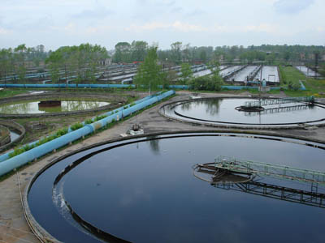
Органы, контролирующие деятельность водоканала
3
Деятельность водоканалов контролирует порядка 20 государственных органов, каждый из которых вправе привлечь водоканал к ответственности и выдавать предписания, обязательные для исполнения.
Прокуратура МЧС Госпожнадзор
Федеральное агентство водных ресурсов Московско-Окское Бассейновое водное управление
Росприроднадзор и тер. органы экологии и природопользо-вания
Федеральная служба по тарифам
Федеральная служба по труду и занятости
Федеральная служба по надзору в сфер и защиты прав потребителя и благополучия человека
Госжилинспекция
Отношения по использованию и охране водных объектов регулируются нормами как водного, так и природоохранного законодательства.
Органы государственной власти, а также органы местного самоуправленья при реализации предоставленных им полномочий в сфере водопользования и природопользования зачастую дублируют друг друга.
Водоканал

Slide 4
Схема утверждения нормативов допустимых сбросов и допустимых концентраций
4
Федеральное агентство водных ресурсов
Федеральное агентство по рыболовству
Федеральная
служба по гидрометеорологии и мониторингу окружающей среды
Федеральная
служба по надзору в сфере защиты прав потребителей и благополучия человека
Федеральная
служба по экологическому, технологическому и атомному надзору
Согласование
Утверждение
Согласование
Согласование
Согласование
«Нормативы допустимых сбросов веществ и микроорганизмов в водные объекты»
ООО «Тверь Водоканал» получает разрешение на сброс загрязняющих веществ в окружающую среду, затем – решение о предоставлении водного объекта в пользование
Решение об утверждении разработанных ПДК
Тверская
городская
Дума
ООО «Тверь Водоканал» разрабатывает
ПЕРЕЧЕНЬ ДОПУСТИМЫХ КОНЦЕНТРАЦИЙ вредных веществ в сточных водах, принимаемых в систему коммунальной канализации города Твери

Slide 5
5
Системные риски водоканалов
Нормирование в сфере использования и охраны водных объектов
Нормативы качества воды и сточных вод
Корректировка размеров платежей водоканалов
Разграничение ответственности за сброс загрязняющих веществ между организациями ВКХ и промышленными предприятиями
Сборы за сверхнормативный сброс в систему хозфекальной канализации не компенсируют размеров платы за негативное воздействие и возмещение вреда, причиненного водному объекту
Ограничения предельного роста тарифов сдерживают развитие технических возможностей водоканалов
Технологии водоподготовки и очистки стоков, эксплуатируемые в водоканалах не соответствуют требованиям действующего законодательства.
Отказ от регулирования нормативов с учетом индивидуальных особенностей и технологических возможностей существующей инфраструктуры ведет к банкротству водоканалов

Slide 6
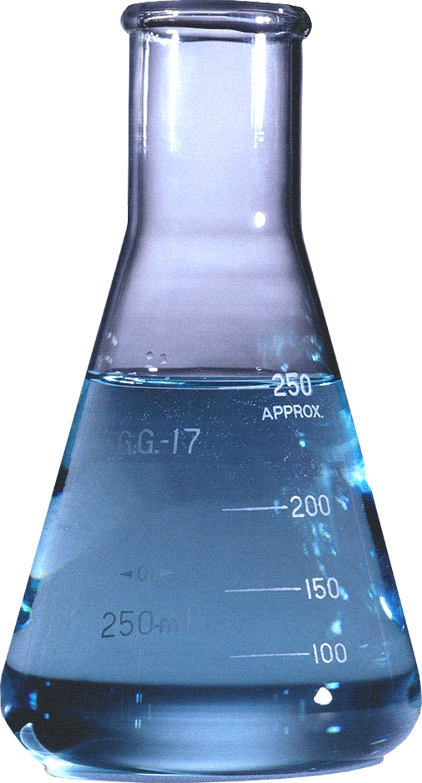
Анализ нормативов сброса
6
Сравнительный анализ нормативов по приему в канализацию и сброса в р. Волга
Ингредиенты | Прием в систему канализации г.Твери | Допустимая концентрация на выпуске с очистных сооружений
Взвешенные вещества | 113 | 10,85
БПК5 | 122,4 | 2,00
Аммоний-ион/азот аммонийный | 13,4 | 0,5
Нефтепродукты | 0,6 | 0,05
Железо (общее) | 1,26 | 0,1
Цинк | 0,063 | 0,01
Медь | 0,1 | 0,001
Хлорид-анион | 300 | 79,00
Сульфат-анион | 100 | 82,00
ОП-7(СПАВ,смесь моно- и диалкилфеноловых) | 1,42 | 0,1

Slide 7
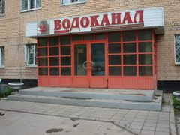
Основные документы, на которые опирается работа компании в городе Твери
7
Договор аренды имущества, являющегося собственностью города Твери, относящегося к системе водоснабжения и водоотведения (№ 1от 09 августа 2007 года) на 25 лет .
Инвестиционная программа развития систем водоснабжения и водоотведения на 2007-2012 гг., утвержденная решением Тверской городской Думы на заседании 30 октября 2007 г. (размещена на сайте РОСВОДОКАНАЛА)
ГОСТ Р ИСО 14001 – 2007 Системы экологического менеджмента. Требования и руководство по применению.
Технологический регламент очистных сооружений канализации города Твери
Правила технической эксплуатации систем и сооружений коммунального водоснабжения и канализации № 168 от 30.12.99

Slide 8
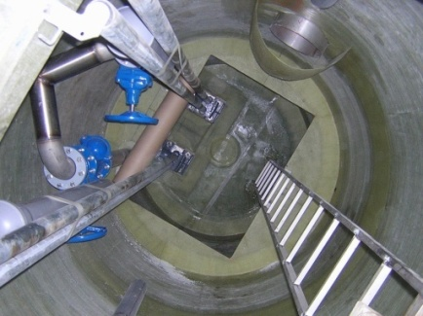
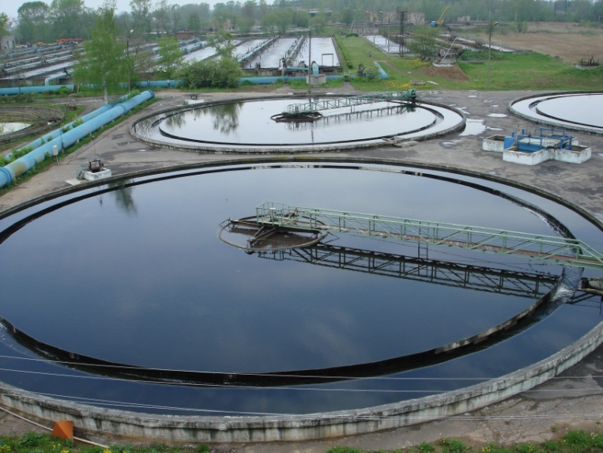
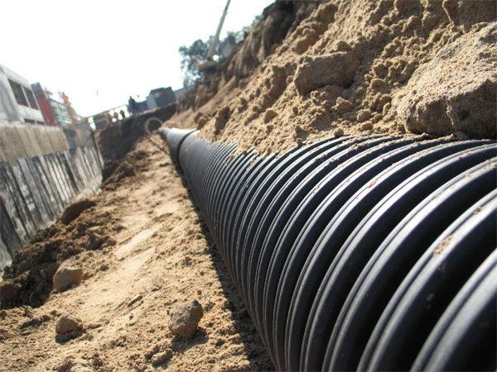
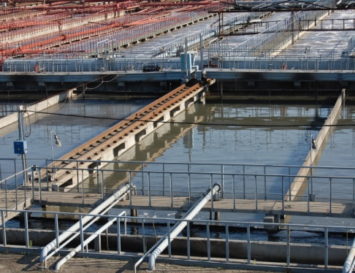
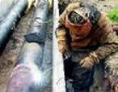
Основные производственные показатели системы водоотведения ООО «ТВЕРЬ ВОДОКАНАЛ»
8
45
Отдельно стоящих
насосных станций
470,7
км – протяженность
канализационных
сетей
37,3
млн.м3 – объем принятых на очистку
220,0
тыс.м3 –
фактическая пропускная способность очистных сооружений
360,0
тыс.м3 –
проектная пропускная способность очистных сооружений
62 %
Износ основных фондов

Slide 9
Основные производственные показатели системы водоотведения ООО «ТВЕРЬ ВОДОКАНАЛ»
9
Технологическое оборудование централизованных систем водоотведения предназначено для очищения коммунальных сточных вод по определенному набору показателей, но не предназначено для очищения сточных вод с высоким содержанием химических веществ и сточных вод промышленных предприятий
ООО «Тверь Водоканал» очищает стоки
Обеспечивает санитарную, противоэпидемиологическую и экологическую безопасность города

Slide 10
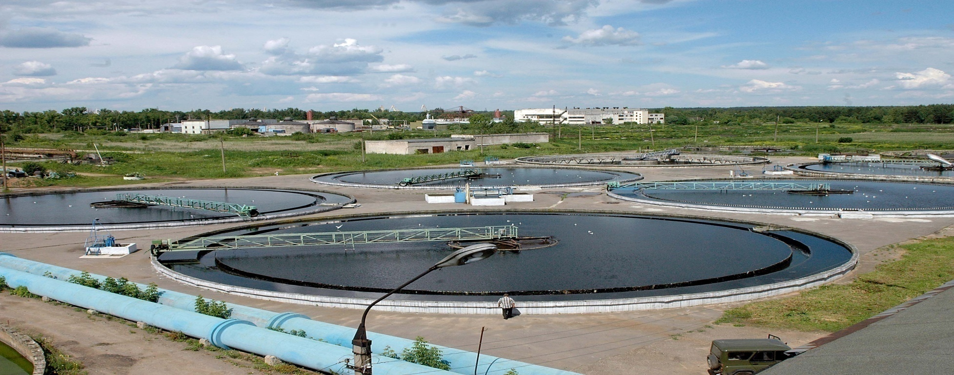
Очистные сооружения канализации г. Твери
10
Санитарную, противоэпидемиологическую и экологическую безопасность города обеспечивает сложный инженерный комплекс сооружений по приему, транспортировке и очистке сточных вод
Очистные сооружения канализации г. Твери спроектированы в 1963-1965 гг.
По проекту предусмотрена очистка сточных вод только по двум показателям - от взвешенных веществ и БПК. Биологическая очистка от солей тяжелых металлов и других биогенных загрязняющих веществ не предусмотрена проектом.
В настоящее время эксплуатационные показатели очистных сооружений канализации в двое лучше проектных.

Slide 11
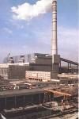
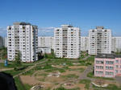
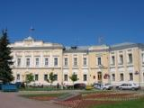
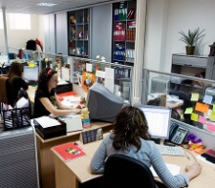
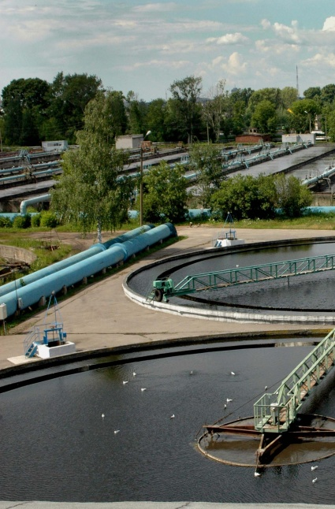
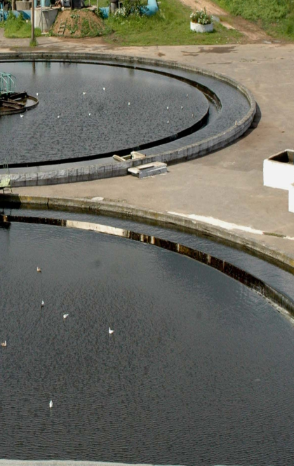
11
Процесс очистки бытовых и промышленных стоков
Промышленные предприятия
Жилые дома
Социальные
учреждения
Организации
Городские очистные сооружения канализации
Механическая очистка: решетки, песколовки (удаление крупного мусора, в том числе, промышленного) - 140 тыс. м3 в сутки
Первичные радиальные отстойники
(первичный осадок – 220 м3 в сутки
Биологическая очистка (56 % потребляемой электроэнергии,
наиболее энергозатратный процесс) , избыточный ил –
850 м3 в сутки
Вторичные радиальные отстойники
Обеззараживание воды
Сброс очищенной сточной воды в Волга

Slide 12
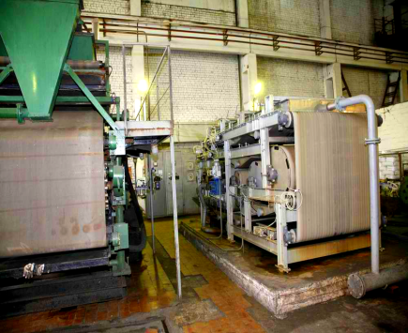
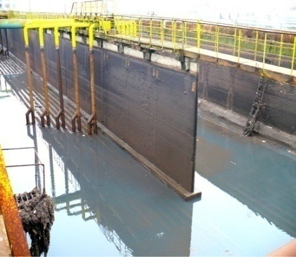
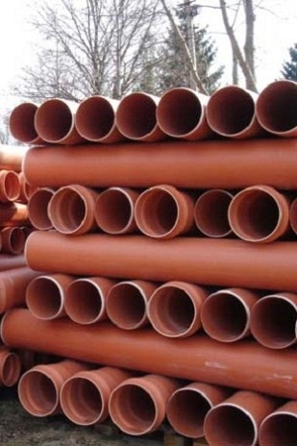
Совершенствование инфраструктуры водоотведения. Основные мероприятия:
12
2008
Объем получаемого осадка снижен 8 тыс.м3/сут. Улучшена экологическая ситуация в районе пос. Б.Перемерки.
Замена фильтр-пресса в цехе обезвоживания осадка
Повышение эффективности технологического процесса, степени биологической очистки стоков
Модернизация аэротенка № 7 очистных сооружений канализации
Инвестиции в систему водоотведения в 2008 г.
51,4 млн. рублей

Slide 13
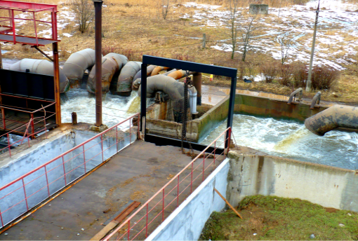
Совершенствование инфраструктуры водоотведения. Основные мероприятия:
13
2009
Восстановление и модернизация вторичного отстойника №8,
замена переливных гребней на новые (из нержавеющей стали); установлен илосос современной конструкции, стоимость — 7,2 млн. руб.
Повышение эффективности технологического процесса, степени биологической очистки стоков
Восстановление и модернизация аэротенка № 5, замена верхних воздуховодов, устаревшей запорной арматуры (установлены новые заслонки, позволяющие равномерно регулировать воздух по длине аэротенка), стоимость работ — 14 млн.руб.
Улучшение качества биологической очистки. Снижение энергопотребления.
Капитальный ремонт распределительных камер аэротенков № 1-6 , стоимость мероприятия — 1, 2 млн.руб.
Исключение загрязнения рельефа возможным переливом при пиковых нагрузках

Slide 14
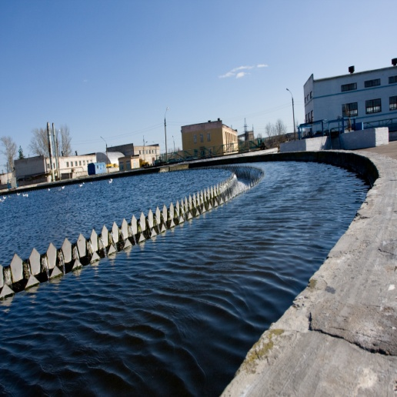
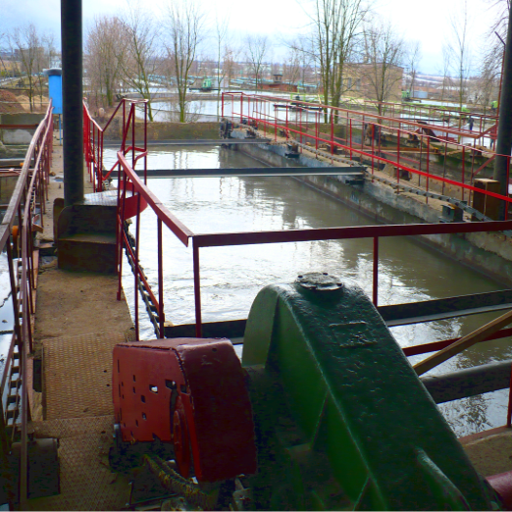
Совершенствование инфраструктуры водоотведения. Основные мероприятия:
14
2009
Восстановление и модернизация первичного радиального отстойника № 5, замена переливных гребней и установка жиропреграждающего щита из нержавеющей стали, установка современной ходовой тележки привода илоскреба, стоимость —
5 млн.руб.
Повышение эффективности технологического процесса
Улучшение очистки от взвешенных веществ. Сокращение износа оборудования от абразивных веществ
Восстановление и модернизация песколовки № 4, установка современного илоскреба, стоимость – 2,9 млн.руб.
Капитальный ремонт сбросного канала очистных сооружений,
стоимость мероприятия — 165,66 тыс.руб.
Модернизация канализационного коллектора по Волоколамскому пр-у и ул. Мичурина –
6,9 млн.руб.
Снижение вероятности утечек СВ и загрязнения территории
Инвестиции в систему водоотведения в 2009 г.
47 млн. рублей

Slide 15
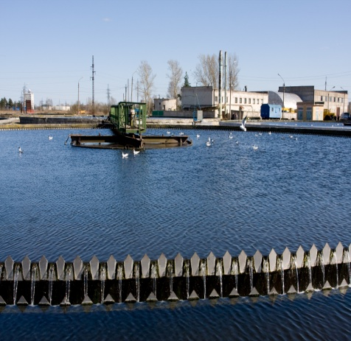
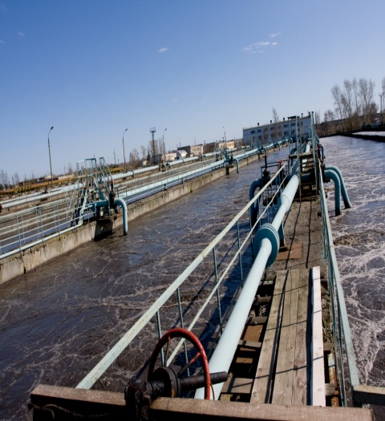
Совершенствование инфраструктуры водоотведения. Основные мероприятия:
15
2010
Восстановление и модернизация первичного отстойника № 2:
замена переливных гребней и установка жиропреграждающего щита из нержавеющей стали, стоимость — 7,7 млн. руб.
Улучшение технологического процесса, повышение экологичности производства
Восстановление и модернизация вторичного отстойника № 4:
замена переливных гребней на новые из нержавеющей стали, установка илососа современной конструкции, стоимость —
6,3 млн. руб.
Улучшение технологического процесса. Уменьшение выноса взвешенных веществ в водоем.

Slide 16
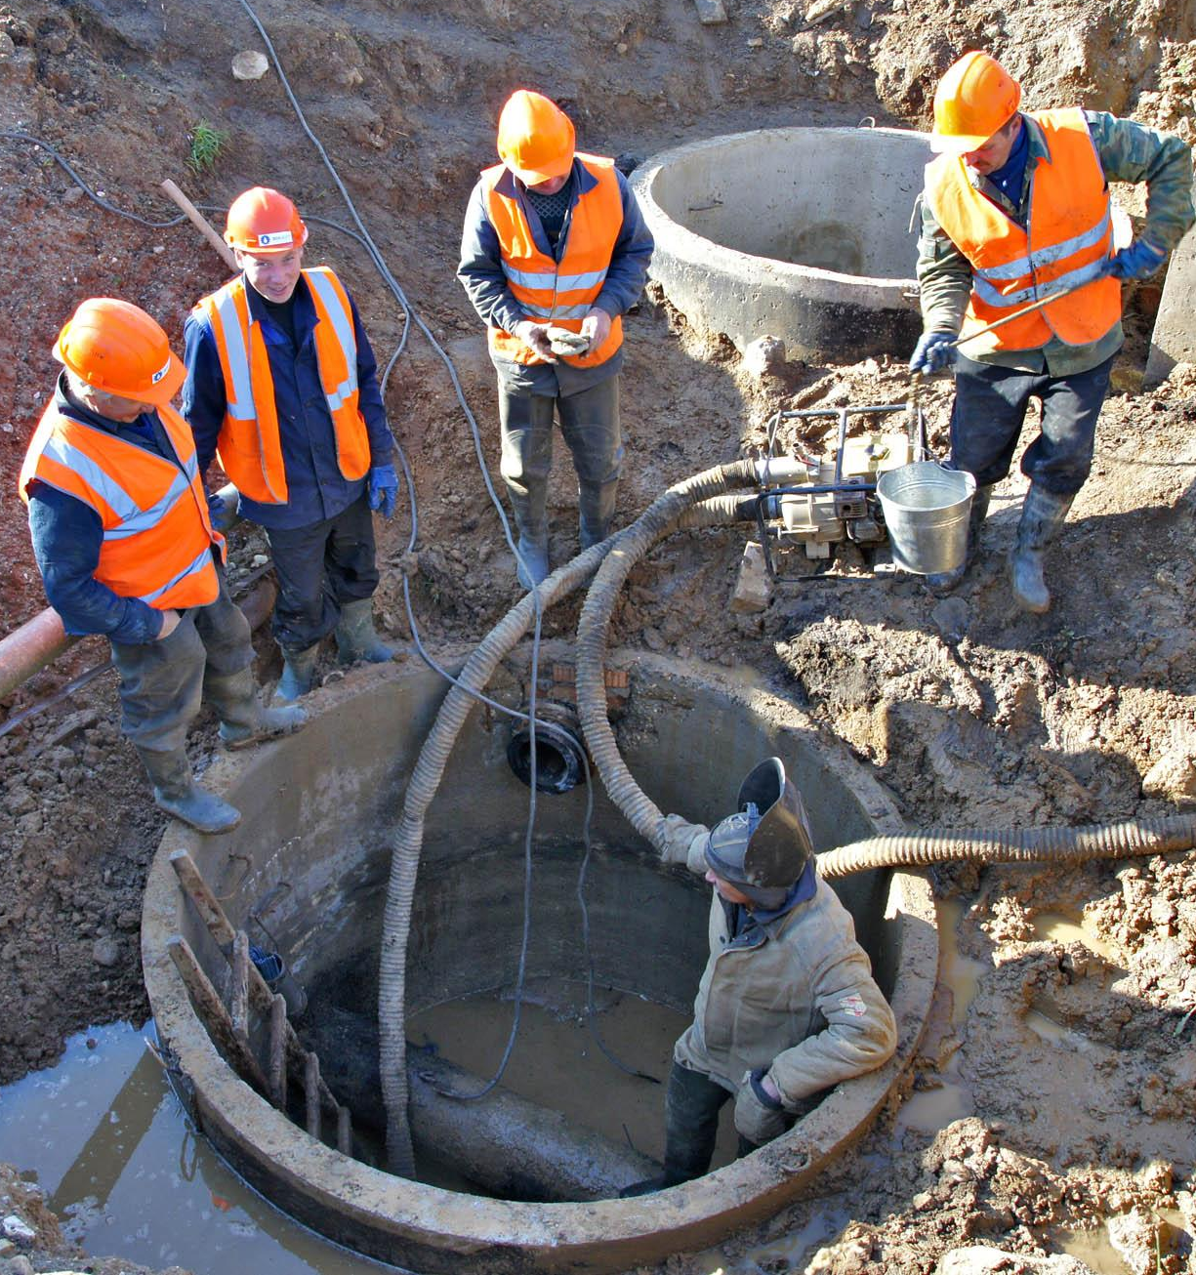
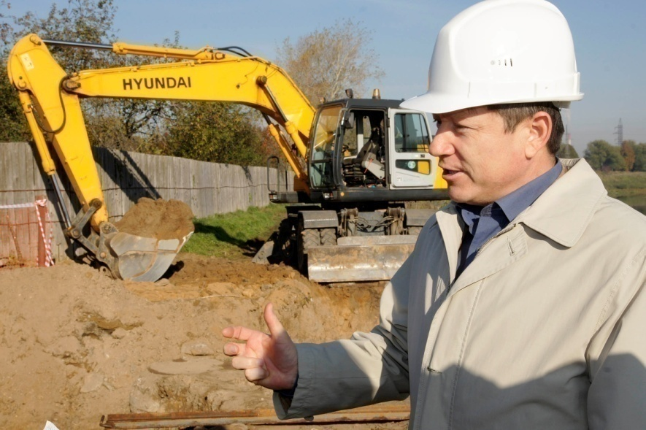
Совершенствование инфраструктуры водоотведения. Основные мероприятия:
16
2010
Инвестиции в систему водоотведения в 2010 году - 95 млн. руб.
Строительство самотечного канализационного дюкера через р. Тверца
52,53 млн. руб
Строительство второй напорной линии КНС – 3А
7,41 млн. руб.
Повышение надежности транспортировки стоков Исключается возможность возникновения аварийных ситуаций и загрязнения рек Волги и Тверцы

Slide 17
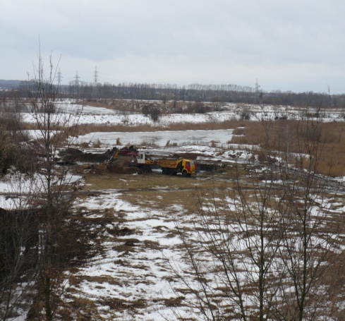
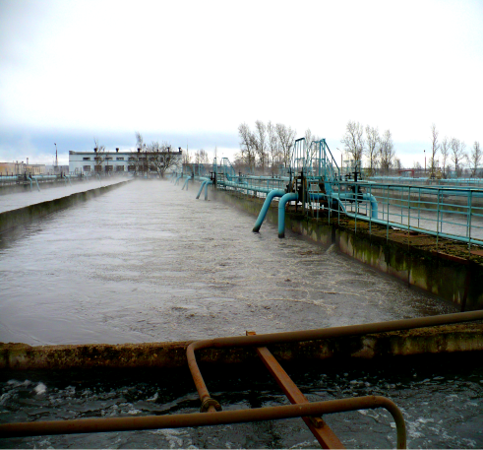
Совершенствование инфраструктуры водоотведения. Основные мероприятия:
17
2010
Перспективные мероприятия, начатые в 2010 г.
Переработка промышлен-ного отхода в компост.
Исключение негативного воздействия на окружаю-щую среду от отходов процессов биологической очистки стоков.
Передача в собственность ООО «Эко-КонтракшнГрупп» отходов механичес-кой и биологической очистки сточных вод для переработки и вывоза, стои-мость —7,8 млн.руб.
Проектирование модернизации аэро-тенков №№1,2 с применением техно-логии нитри – и денит-рификации, де-сфосфатизации с последующей пер-спективой использования данной технологии на других аэротенках
ООО «Тверь Водоканал»
Возможность примене-ния технологий очистки сточных вод от боиген-ных загрязнений. Снижение уровня негативного воздействия на окружающую среду.

Slide 18
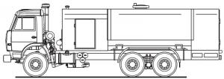
Совершенствование инфраструктуры водоотведения. Основные мероприятия:
18
Приобретение 9 единиц специальной техники:
комбинированная машина КО-560
каналопромывочная автомашинаКО-514
автомашина илососная КО-510 К – 2 шт.
аварийная машина УАЗ 390944 – 2 шт.
автоцистерна (емкость 4,2м3) ГАЗ 3309 – 2 шт.
установка водоотливная УВ-2 (насос С-569)
11,94 млн. руб.
2010
2009
Приобретение 4 единиц специальной техники:
автомашина илососная КО 507 АМ
экскаватор пневмоколесный ЕК 1465
кран автомобильный КС 3577-3К
аварийная машина УАЗ 390944 – 2 шт.
8,95 млн. руб.
2008
Приобретение 4 единиц специальной техники:
каналопромывочной машины КО-512
аварийная машина ГАЗ 3307 – 3 шт.
4,78 млн. руб.
Итого - 25, 67 млн. руб.

Slide 19
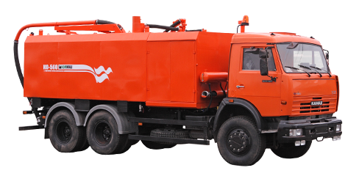
Совершенствование инфраструктуры водоотведения. Основные мероприятия:
19
Каналопромывочные машины КО-560 хорошо зареко-мендовали себя на рынке коммунальных услуг РФ
3,3 млн. руб.
2010 г.
Технические характеристики КО-560
Базовое шасси - КамАЗ- 53229
Мощность двигателя - 206кВт
Вместимость цистерны - 6 м3
Диаметр очищаемых труб - 150-1000 мм?
Длина рукава высокого давления - 100 м?
Производительность насоса - 12,5 м3/ ч ?
Температурный режим работы - -20 +45 С?
Масса - 24тонн
Габаритные размеры КО-560
длина - 8,25 м, ширина – 2,5 м,
высота – 3,5 м
Модель предназначена для очистки ливневых канализационных труб от осадков и засоров (жир, песок, ил, тряпки и т.д.). За счет высокого качества очистки значительно увеличивается время эксплуатации объекта без текущего и капитального ремонта.
Работа с трубами различного диаметра и степени засоренности осуществляется посредством сменных размывочных головок. Размывочная головка вставляется в трубу, где под действием реактивной силы она начинает двигаться вперед по трубе и постепенно размывает осадок при помощи водяных струй, подаваемых под высоким давлением.

Slide 20
Перспективные направления водоотведения г. Твери
20
Дальнейшая модернизация городских очистных сооружений с внедрением процессов глубокой очистки стоков;
Повышение надежности системы транспортировки стоков - прокладка резервных напорных трубопроводов от 13-ти КНС;
Повышение надежности функционирования КНС путем автоматизации основных технологических процессов и исключения человеческого фактора;
Работы по утилизации отходов от процессов биологической очистки стоков.
Капиталовложения в систему водоотведения
2011 год | 131,74 млн. руб.
2012 год | 122,38 млн. руб.
2013 год | 174,03 млн. руб.
2014 год | 514,50 млн. руб.
2015 год | 555,01 млн. руб.
Итого | 1497,66 млн. руб.

Slide 21
21
Водоканал – природоохранное предприятие
Позиция ГК «РОСВОДОКАНАЛ» озвучена на международном форуме «Чистая вода» в октябре 2010 года:
России необходимо создать целевой фонд для сбора акцизов с продукции бытовой химии.
Полученные средства направить на модернизацию очистных сооружений канализации.
Закрепить законодательно ответственность за субъектом, непосредственно производящим загрязняющие вещества.
Сохранить лимиты на сбросы загрязняющих веществ.
Включить затраты, понесенные водоканалами на выполнение природоохранных мероприятий, в плату промышленных предприятий за негативное воздействие на окружающую среду.

Slide 22
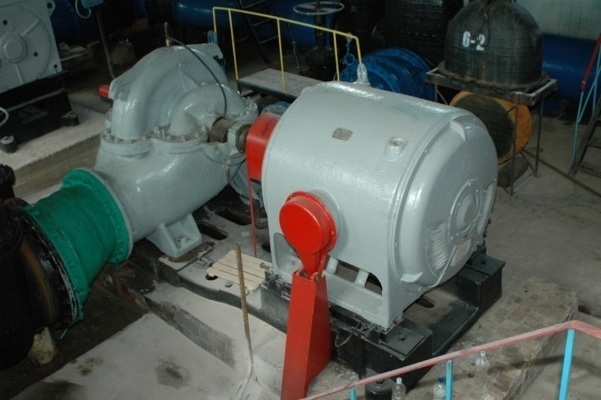
Краткая характеристика основных работ по водоснабжению
22
Подача воды в сеть - 160 тыс.м3 в сутки, более 51 млн. м3 в год.
Качество воды контролируется специалистами Производственной лаборатории контроля качества питьевой воды. Лаборатория аккредитована в Системе аккредитации аналитических лабораторий (СААЛ) на определение 42 химических, микробиологических, органолептических и радиологических показателей. Ежегодно лаборатория ООО «Тверь Водоканал» анализирует более 26 тысяч проб питьевой воды.

Slide 23
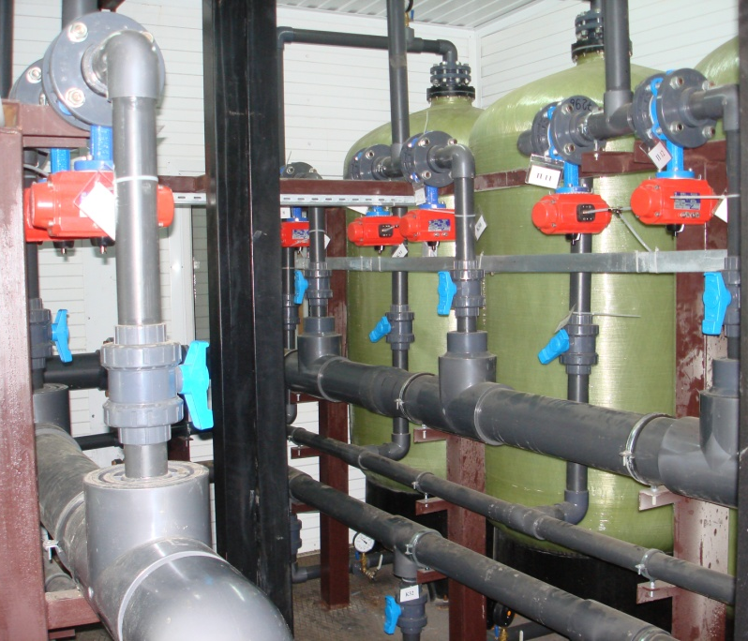
Краткая характеристика основных работ по водоснабжению
23
Для улучшения качества подаваемой воды:
20 % скважин городского водозабора выведены из системы водоснабжения
Построены 3 локальные станции водоподготовки с применением современных технологий обеззараживания – ультрафиолетом вместо хлора , проектируется 4-я

Slide 24
Краткая характеристика основных работ по водоснабжению
24
1. ООО «Тверь Водоканал» ведет планомерную работу по снижению добычи воды городским водозабором:
1.1. Выведено из работы 9 скважин городского водозабора;
1.2. Действующие скважины оснащены частотно-регулируемым приводом для ограничения процента неподготовленной воды,подаваемой в сеть;
2. Скважины ГВЗ, которые невозможно исключить из технологического процесса без ущерба существующих потребителей, оснащаются локальными станциями водоподготовки:
2.1. В настоящий момент такими станциями оснащены скважины №№48, 65, 66
2.2. Для скважины №67 выполнен проект локальной станции водоподготовки, в настоящее время ведется выбор подрядчика.
3. В 2010г. будут завершены работы по отказу от технологии обеззараживания питьевой воды жидким хлором. Электролизная технология получения хлора из поваренной соли позволяет осуществлять автоматическое дозирование опасного реагента, что гарантирует качество водоподготовки и экономию дорогостоящих ресурсов одновременно.
4. ООО «Тверь Водоканал» при поддержке администрации города ведет работы по созданию нового источника водоснабжения города Твери – Тьминского водозабора . В настоящее время выполнена оценка компенсационных мероприятий связанных с прохождением автомагистрали Москва- Санкт Петербург в зоне санитарной охраны существующих водозаборов. Эти средства будут направлены на строительство первой очереди Тьминского водозабора.

Slide 25
Спасибо за внимание!
Адрес: 170008, Тверь, ул. 15 лет Октября, д. 7
www.tvervodokanal.ru
E-mail: tvk@tvervodokanal.ru
Информационно-справочная служба: (4822) 48-30-44
Факс: (4822) 58-25-52

